Slide 1



GIỚI THIỆU VỀ KIM TÂM CÁT
KIM TÂM CÁT LÀ CÔNG TY PHONG THUỶ SỐ ĐẦU TIÊN TẠI VIỆT NAM
ĐƯỢC HÌNH THÀNH TỪ NĂM 2O21
Ngay từ buổi đầu, chúng tôi đã chọn con đường chính đạo và minh triết, tiên phong đưa phong thuỷ Số trở thành một hệ thống học thuật ứng dụng. Kim Tâm Cát khẳng định phong thủy không phải là mê tín dị đoan, mà là khoa học phong thuỷ nơi tri thức, nghiệm lý và thực hành hòa quyện để kiến tạo sự an hòa và thịnh vượng cho cộng đồng.
THỜI GIAN THÀNH LẬP: THÁNG 7 NĂM 2021

Slide 2


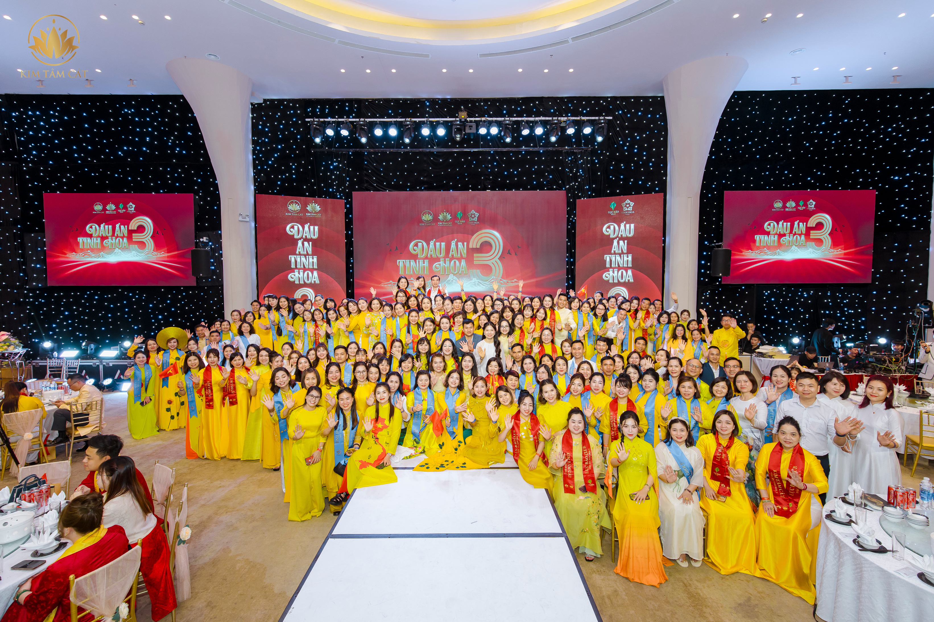
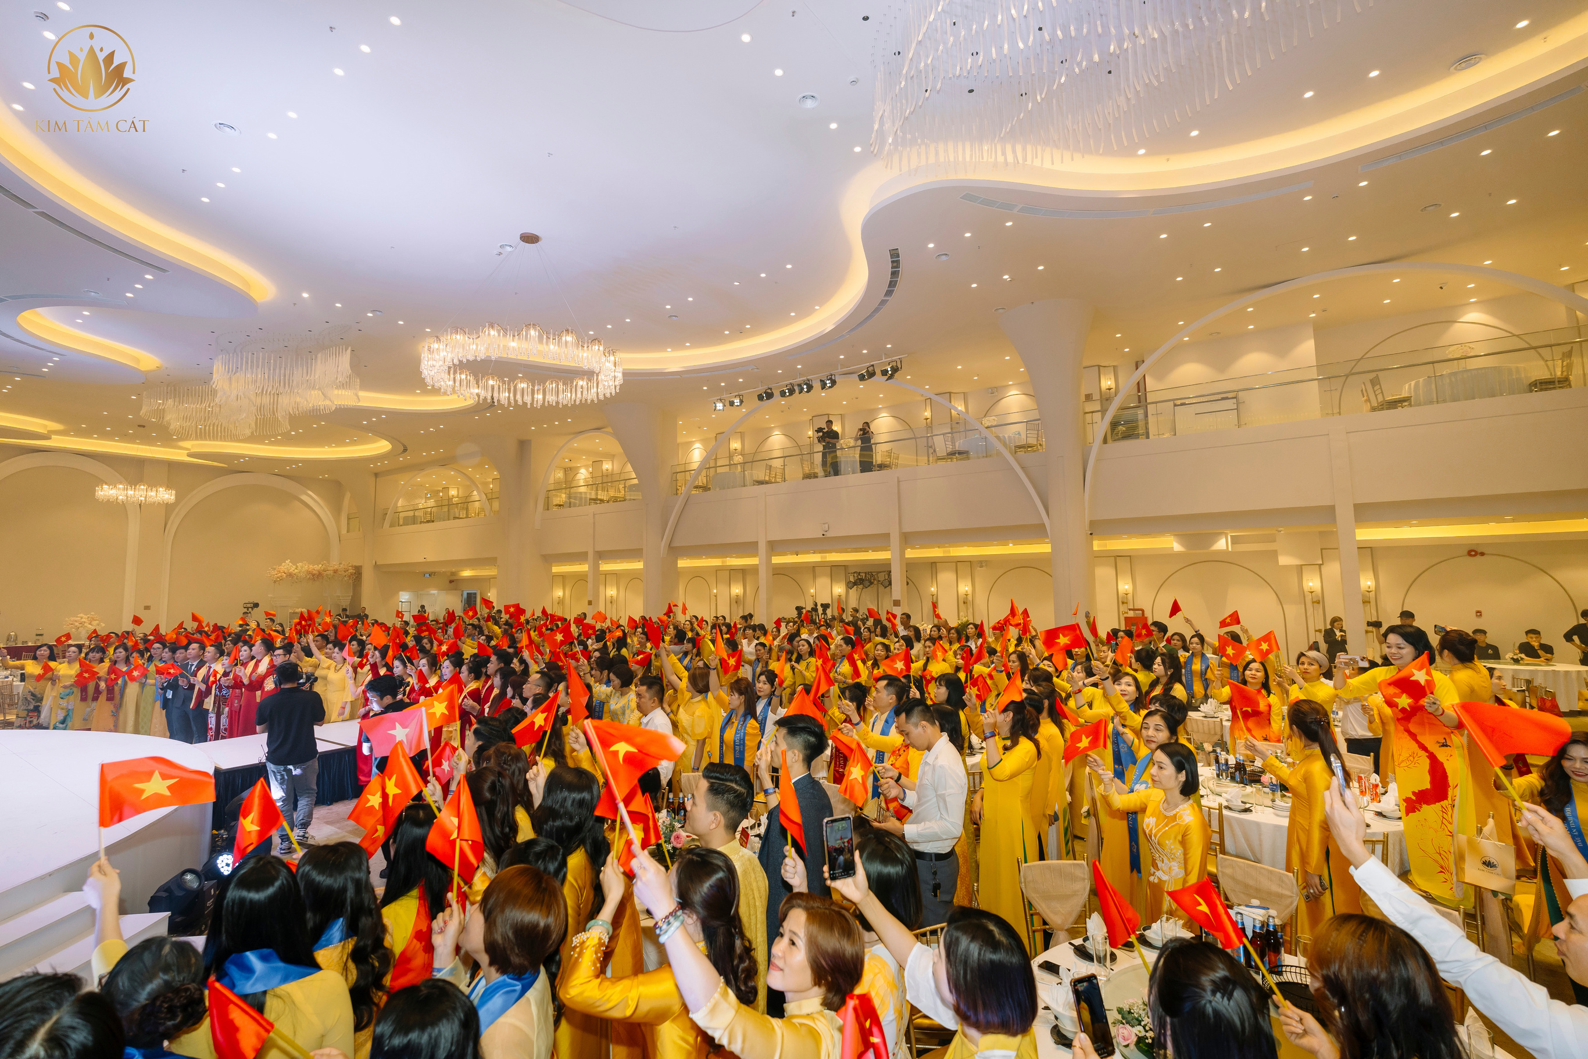
20.000 THÀNH VIÊN
500.000+
Khách hàng được tư vấn sản phẩm
30
Chương trình quy mô được tổ chức

Slide 3


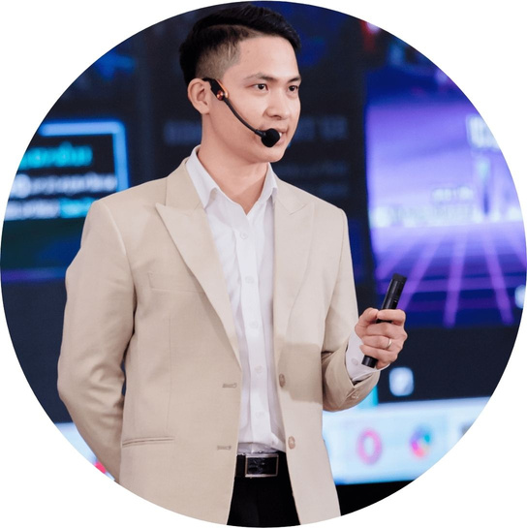

NGƯỜI SÁNG LẬP
ÔNG DƯƠNG CAO TRÍ
BÀ NGUYỄN THU NGA

Slide 4
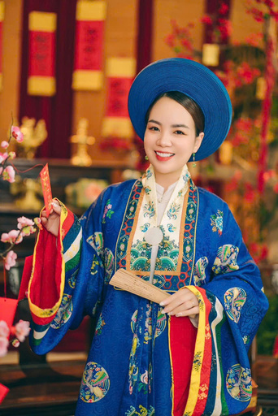
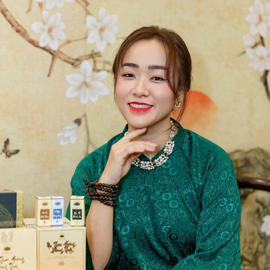
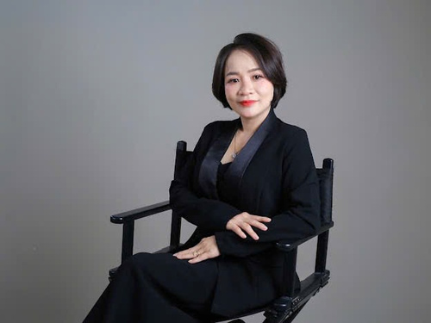
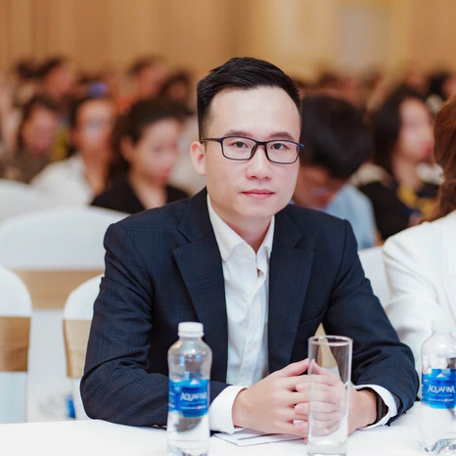
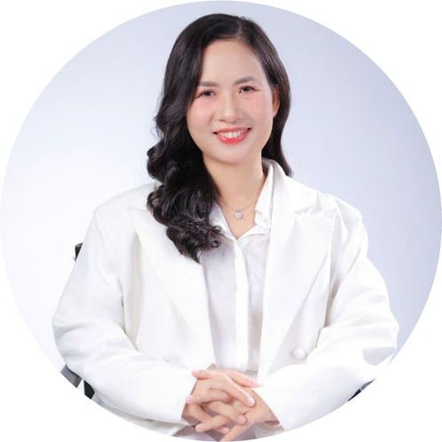
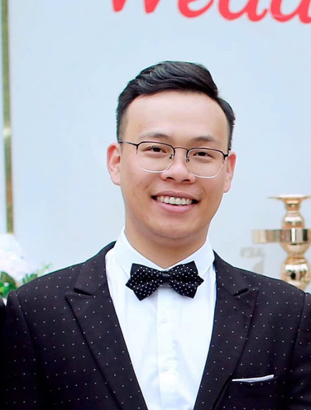
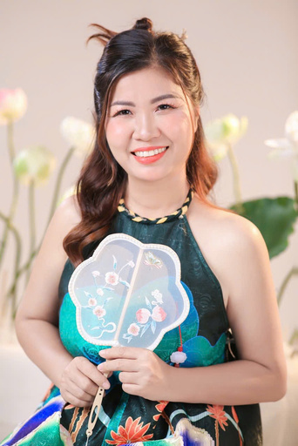
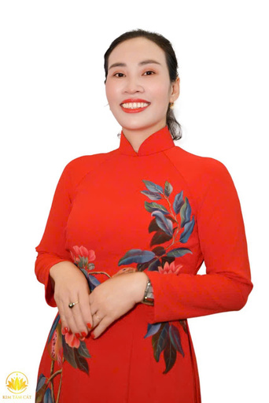
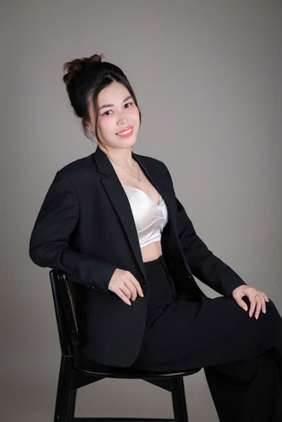
BAN LÃNH ĐẠO KỲ LÂN TEAM
ANNA HẢI
NGUYỄN ĐỨC THÀNH
ĐỖ DUYÊN
ĐẶNG TRANG
HỒNG CỬU
TRANG NGUYỄN
THÀNH TRUNG
NGUYỄN BÌNH
ĐỖ LIÊN

Slide 5
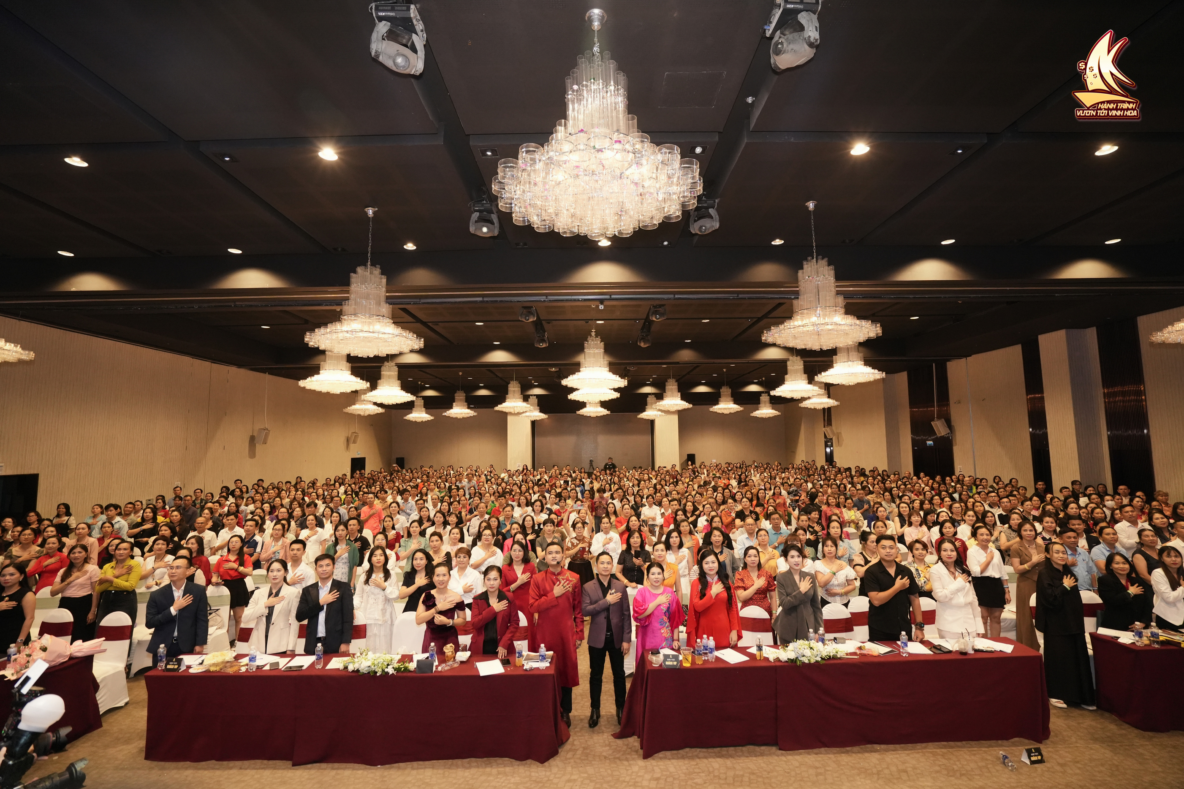
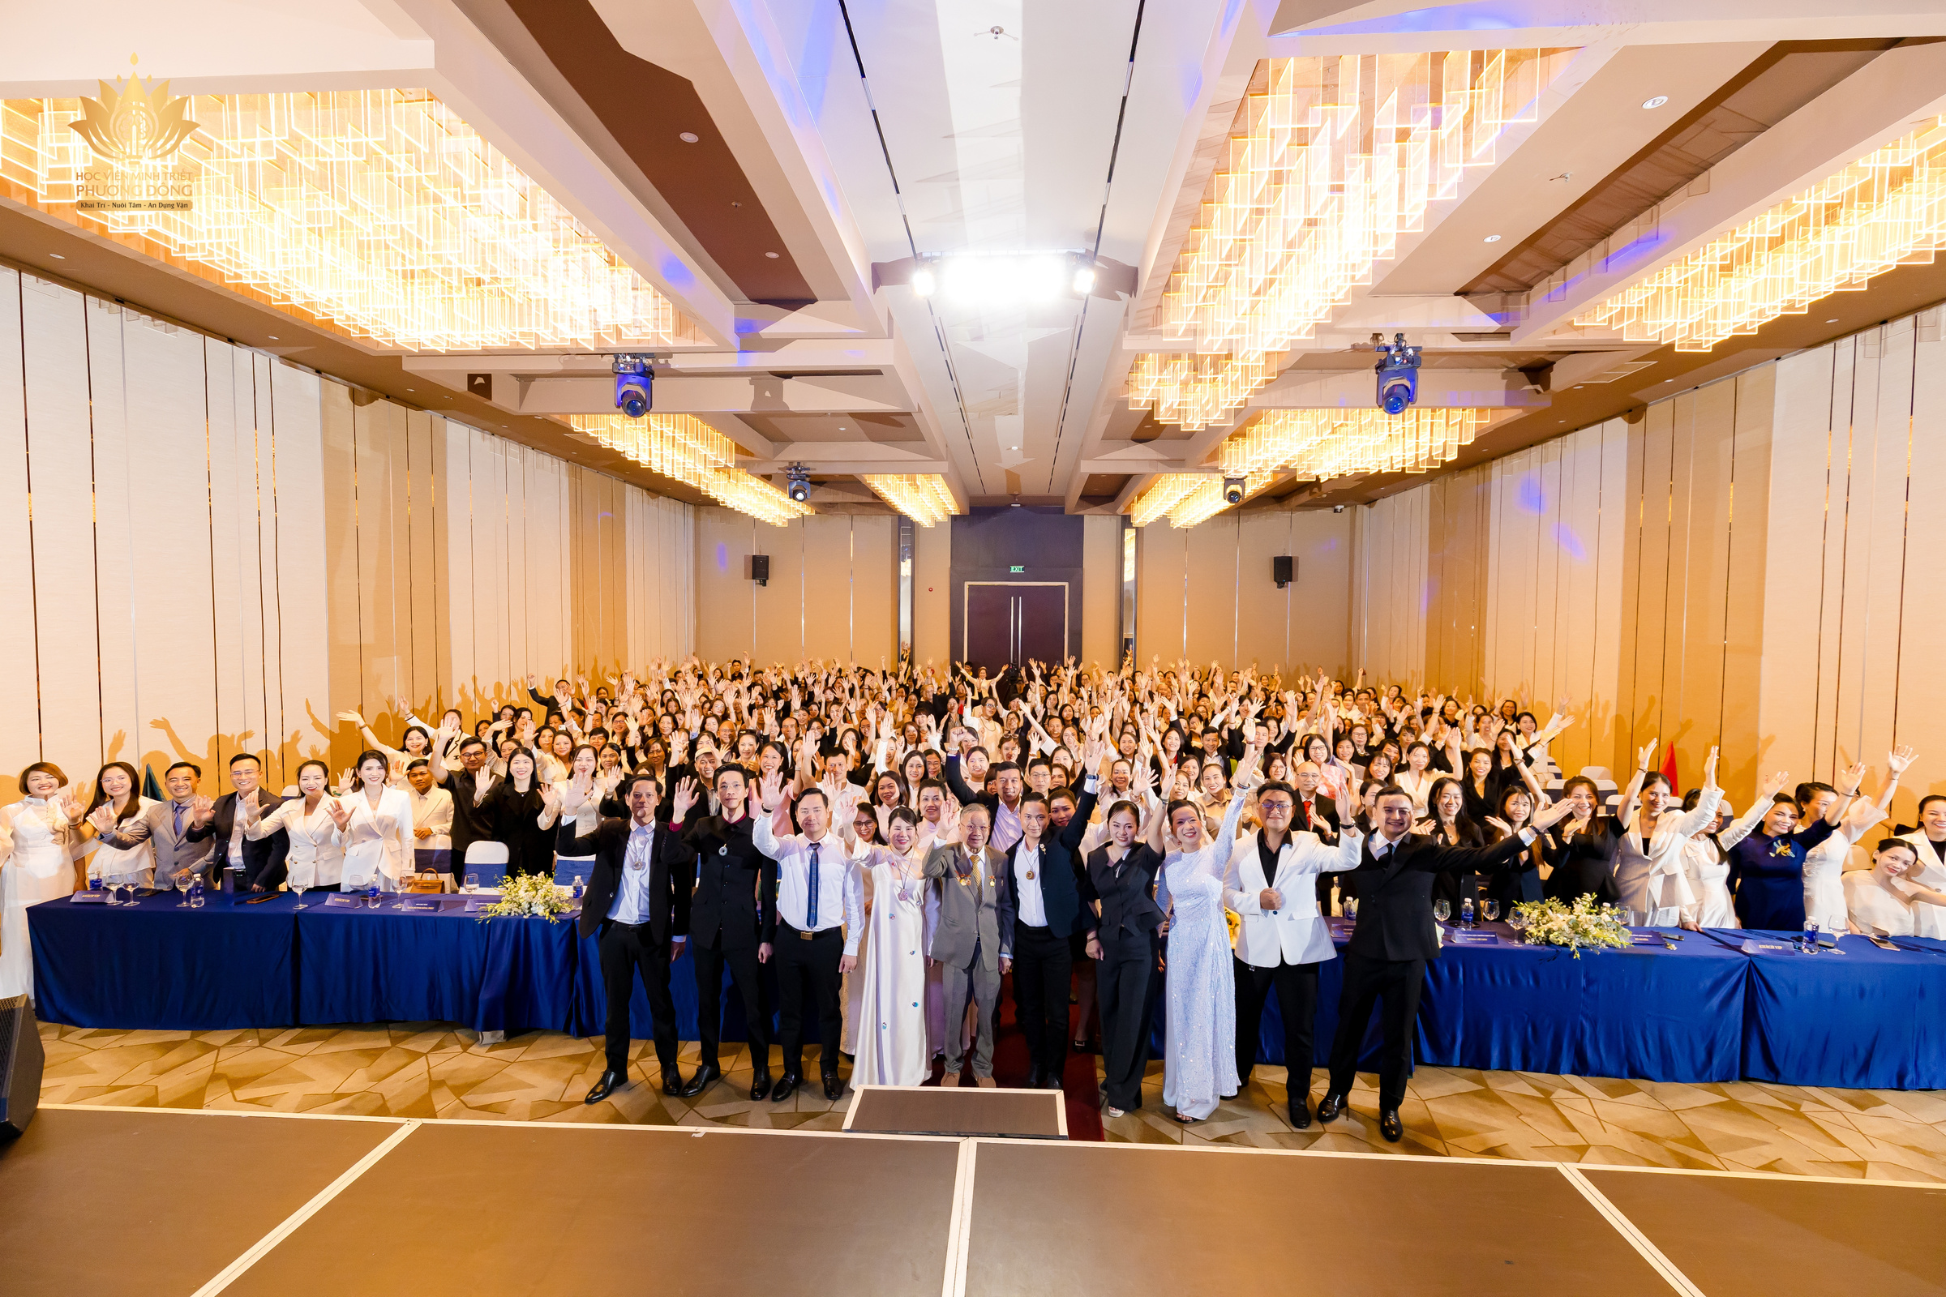

SỨ MỆNH
TẦM NHÌN
Hướng đến thương hiệu Quốc Gia, tiên phong trong lĩnh vực phong thuỷ số ứng dụng. Đề cao giá trị văn hoá tinh thần người Việt, góp phần lan toả tri thức, xoá bỏ vấn nạn mê tín dị đoan.
Mang đến giải pháp phong thủy làm thay đổi và chuyển hóa cuộc sống cho hàng triệu người Việt Nam trở nên giàu có, thịnh vượng, bình an và ngày càng tốt đẹp hơn.
TRIẾT LÝ
Phong thủy kết hợp giữa truyền thống lâu đời và khoa học hiện đại. Nâng đỡ niềm tin và phát triển nhận thức đúng đắn cho con người vào các giá trị tâm linh. Nơi giá trị được khẳng định bằng kết quả thực tế

Slide 6

GIÁ TRỊ CỐT LÕI
1
Chính Đạo Là Cội, Minh Triết Là Đường: Đi theo con đường hợp đạo lý, thuận Thiên – hợp Nhân – đúng Pháp, đặt nền gốc cho sự thịnh vượng bền lâu.
2
Mọi Giá Trị Đều Phải Thực Chứng: Mọi luận giải và tri thức đều phải nghiệm lý, có kết quả thực tế kiểm chứng.
3
Không Ngừng Học Tập Suốt Đời: Không ngừng nâng cao tri thức, rèn luyện kỹ năng, phát triển bản thân và đội ngũ.
4
Phụng Sự Là Danh Dự Cao Nhất: Xem phụng sự cộng đồng, khách hàng là vinh quang lớn nhất.

Slide 7
GIÁ TRỊ CỐT LÕI
5
Hòa Nhập Nhưng Không Hòa Tan: Tiếp nhận tinh hoa quốc tế, nhưng cải tiến để phù hợp căn cơ, văn hóa, tâm thức người Việt.
6
Mọi Giá Trị Đều Phải Thực Chứng: Mọi luận giải và tri thức đều phải nghiệm lý, có kết quả thực tế kiểm chứng.
Hành Đạo Thanh Khiết, Bất Thủ Lợi Danh: Phong thủy phải được hành bằng tâm sáng và đạo trong. Người làm nghề giữ mình trong sạch, không chạy theo lợi danh, để mỗi bước đi đều xứng đáng với hai chữ Chính Đạo.
7
8
Kiến Lập Để Trường Tồn: Mỗi bước phát triển không chỉ nhằm cho hôm nay, mà còn để thế hệ mai sau có thể tiếp tục đứng vững, kế thừa và phát triển.

Slide 8
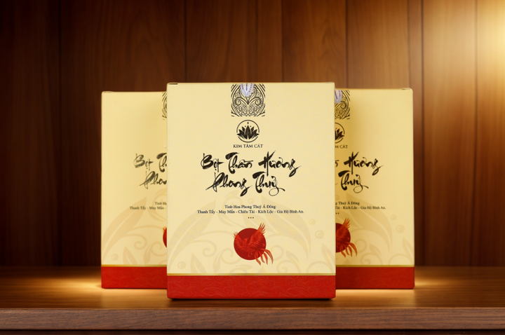

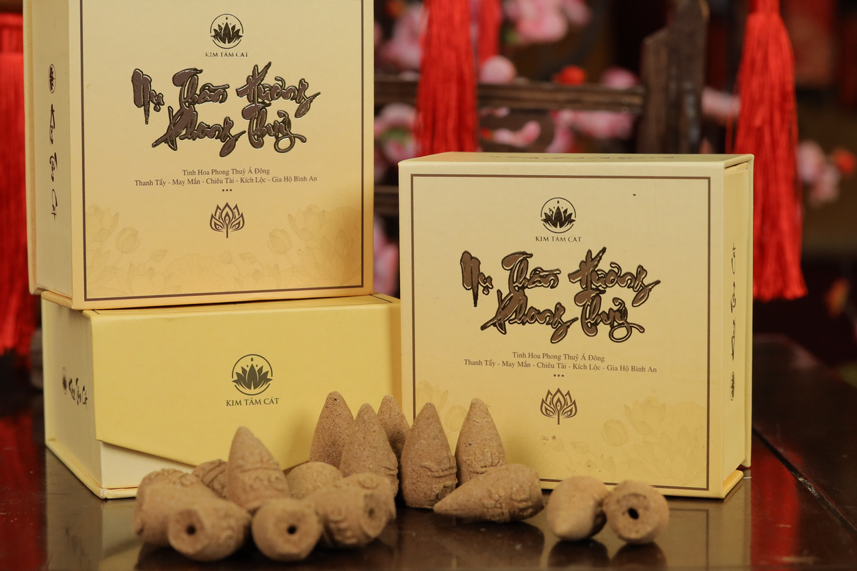
CÁC SẢN PHẨM
CỦA KIM TÂM CÁT
Bột Thần Hương
Bột Thần Hương là sản phẩm phong thủy, được bào chế từ các thành phần tự nhiên. Đây là giải pháp toàn diện để thanh tẩy không gian sống, kích hoạt vượng khí, và mang lại may mắn, bình an cho gia chủ.
Sản phẩm dành cho những người đang kinh doanh, buôn bán, thiền định, thanh tẩy nhà cửa....
Nụ Thần Hương

Slide 9
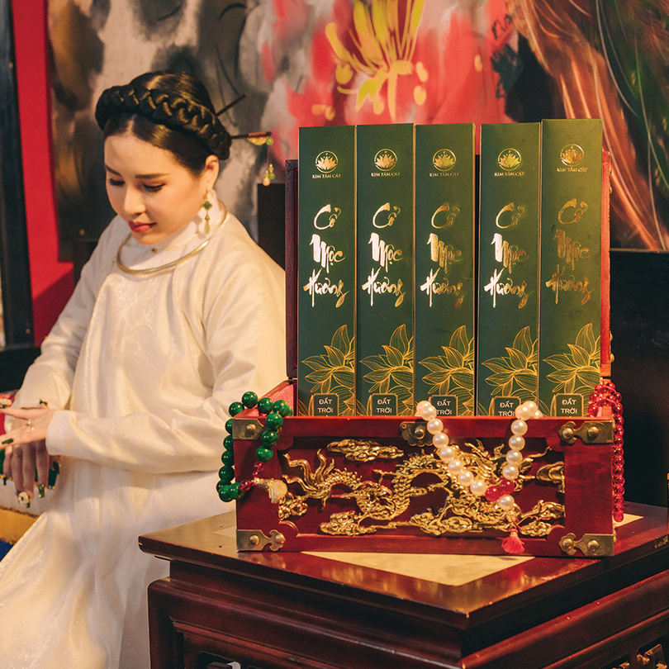
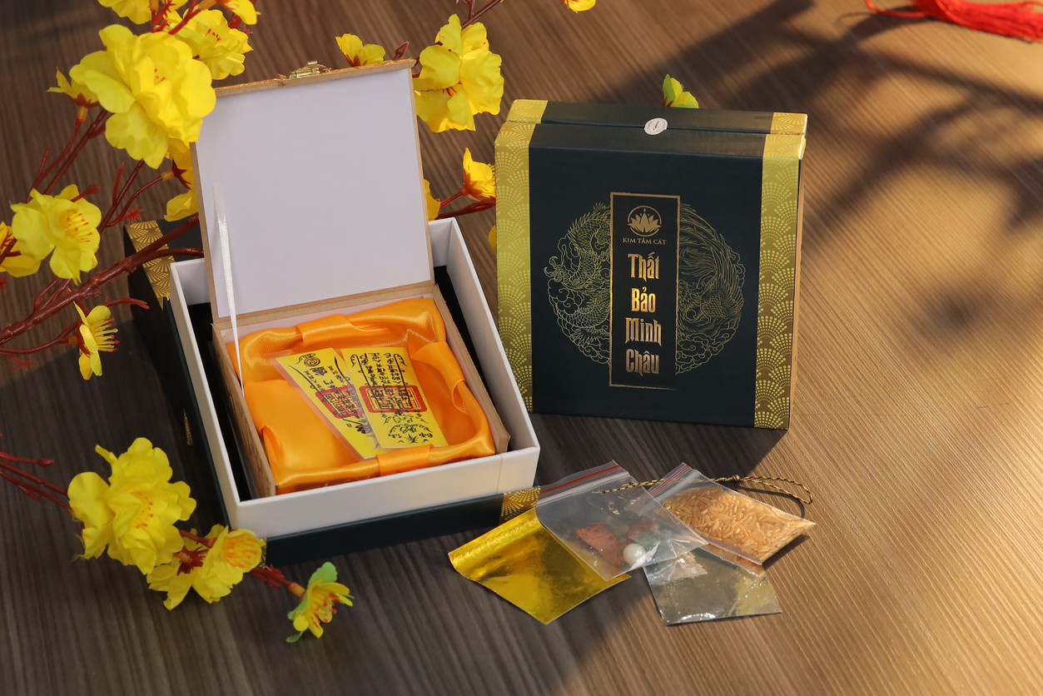
Nhang Cổ Mộc Hương
Linh nhang thượng phẩm mang đến sự thuần khiết từ thiên nhiên, giúp bảo vệ sức khỏe và tôn vinh văn hóa thờ cúng truyền thống của người Việt.
Nhang Cổ Mộc Hương mang lại sinh khí và vượng khí cho gia đình khi sử dụng trong thờ cúng
Thất Bảo Minh Châu
Thất Bảo Minh Châu là bộ sản phẩm phong thủy đặc biệt, hội tụ 7 loại bảo vật bao gồm: vàng, bạc, ngọc trai, san hô đỏ, ngọc bích, mã não, và hổ phách, đại diện cho Kim – Mộc – Thủy – Hỏa – Thổ trong ngũ hành. Khi sử dụng, Thất Bảo Minh Châu giúp kích giữ tài lộc, dẫn vượng khí,đem lại may mắn và sự thịnh vượng cho gia chủ.
Dùng Thất Bảo Minh Châu để nạp cốt bát hương, để vào két sắt, .....
Dùng thâ

Slide 10
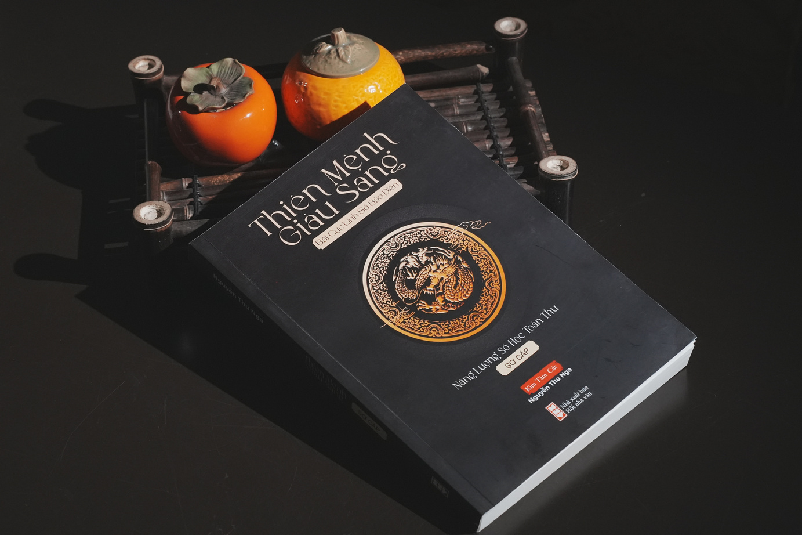
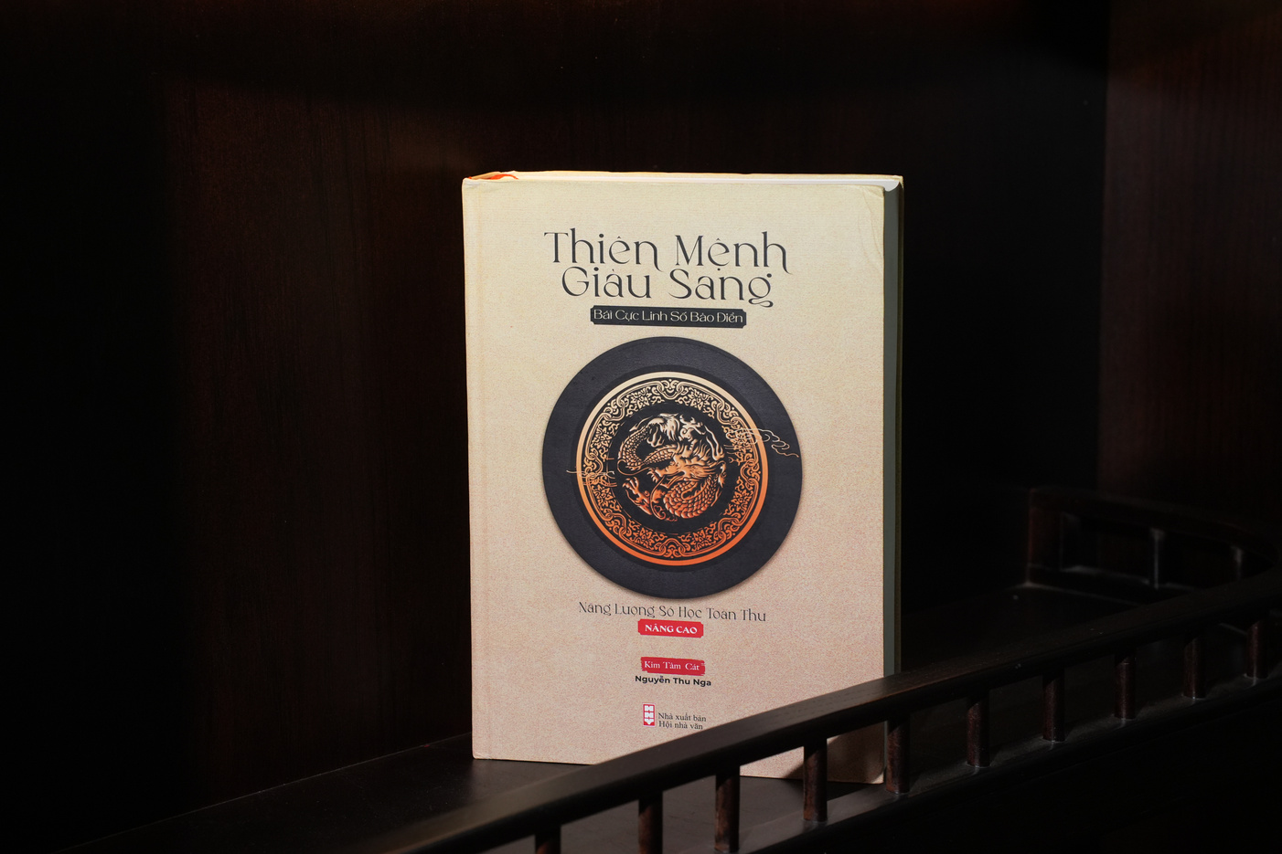
SÁCH THIÊN MỆNH GIÀU SANG
“Thiên Mệnh Giàu Sang” là bộ sách chuyên sâu do bà Nguyễn Thu Nga – Tổng Giám đốc Kim Tâm Cátbiên soạn, nhằm giúp độc giả khám phá và khai mở thiên mệnh cá nhân trong thời đại số.
Dựa trên nền tảng lý thuyết Năng Lượng Số, bộ sách cung cấp những công cụ và phương pháp giúp người đọc nhận diện và phát huy giá trị riêng biệt thông qua các chỉ số năng lượng số.
Sách được chia thành hai phiên bản: sơ cấp và nâng cao, phù hợp với cả người mới bắt đầu và những ai đã có kiến thức nền tảng về phong thủy và huyền học.

Slide 11
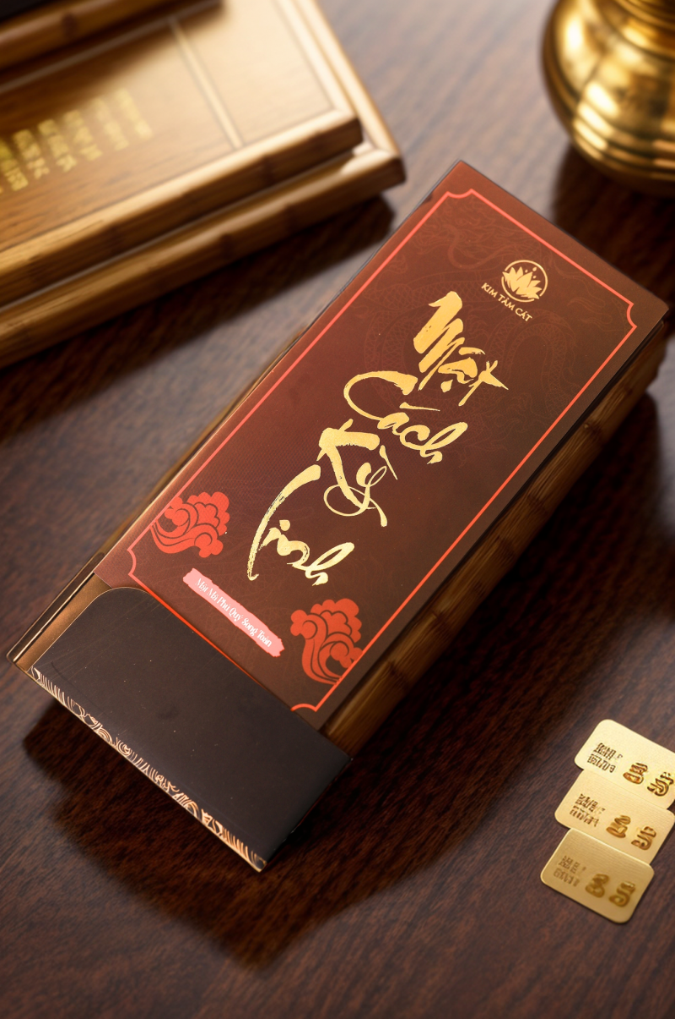
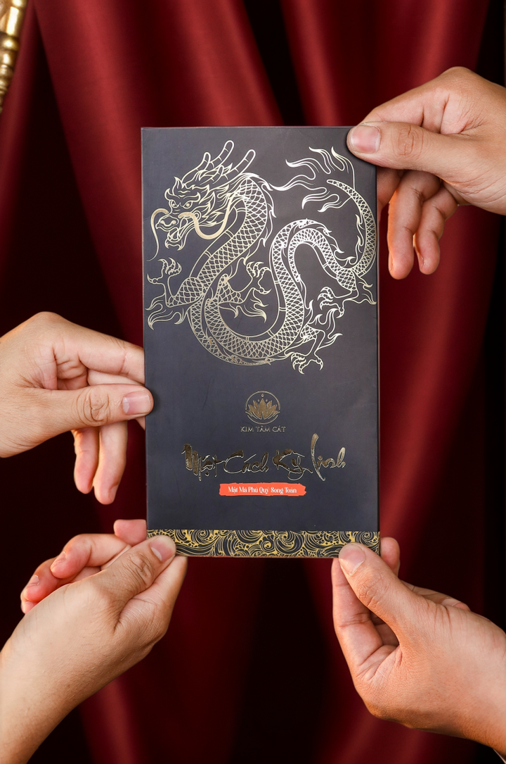
MẬT CÁCH KỲ LINH
Mật Cách Kỳ Linh là một tổ hợp mật khẩu số đặc biệt, được thiết kế dựa trên nguyên tắc phong thủy và năng lượng học. Khi chúng ta sử dụng mật khẩu này hàng ngày (cho điện thoại, máy tính, cửa nhà, v.v.), các con số trong tổ hợp sẽ phát ra năng lượng tích cực, tác động lên cuộc sống của người dùng theo hướng tốt đẹp hơn.
Mật Cách Thúc Vận
Số Tài Khoản Thủ Tài
Trấn Biển Số Xe
Số Địa Chỉ Vượng Phát

Slide 12
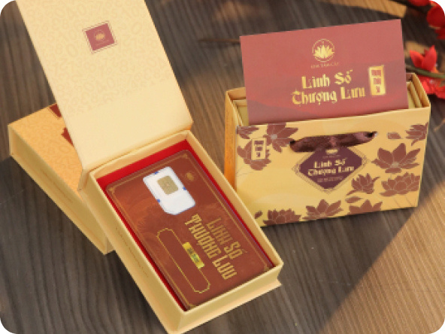
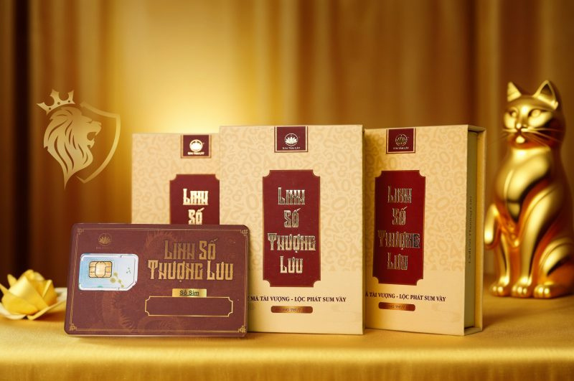
LINH SỐ THƯỢNG LƯU
Sim Linh Số Thượng Lưu là sản phẩm đặc biệt của Kim Tâm Cát, ra đời từ năm 2021.
Áp dụng phương pháp luận Linh Số Bát Pháp để luận giải chi tiết chiếc sim điện thoại bạn đang dùng nó ảnh hưởng như thế nào đến quá khứ đến hiện tại có thể cả tương lại của bạn
Phương pháp luận dựa trên nguyên lý và thực nghiệm qua hàng nghìn ca luận sim giúp thiết kế cho bạn được một chiếc sim trợ mệnh, không chỉ là một chiếc sim bình thường mà còn giúp cho người sử dụng một nguồn năng lượng mới giúp thay đổi cuộc sống của chủ sim
Linh số nước ngoài: thiết kế số điện thoại cho khách hàng ngoài nước

